Slide 1
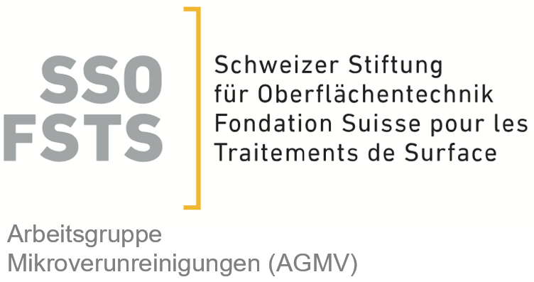
Branche der Metalloberflächenbehandlung / Galvanik
MIKROVERUNREINIGUNGEN / ORG. SPURENSTOFFE IN VORBEHANDELTEN ABWÄSSERN
Webinar am 10. Sept. 2024 für die Mitglieder der Trägerverbände der SSO-SFTS
Fabienne Eugster, M.Sc.
Roland Ratschiller, M.Sc., EMBA
Dipl.-Ing. (FH) Herbert Hauser

Slide 2
Agenda
Mikroverunreinigungen
Gesetzliche Grundlagen und Situation Schweiz
Branchenaktivitäten bisher
Abwasservorbehandlung – Inhaltsstoffe als grosse Unbekannte
Datenerhebung
Kommunikation – Interaktion
Recap

Slide 3
Mikroverunreinigungen – Art und Vorkommen
Mikroverunreinigung (MV) sind: natürliche oder synthetisch hergestellte organische oder anorganische Verbindungen, die in Konzentrationen von einigen ng/L bis μg/L (10⁻⁹ bis 10⁻⁶ g/L) in unseren natürlichen Gewässern nachgewiesen werden.
Können Wasserlebewesen je nach Zusammensetzung und Konzentrationen beeinträchtigen.
Geringe Konzentrationen auch in Grundwasservorkommen und Seen. Nach heutigen Erkenntnissen für Bevölkerung (noch) keine gesundheitliche Gefahr. Aufgrund des gesetzlich verankerten Vorsorgeprinzips sollte die Belastung der Trinkwasserressourcen mit Fremdstoffen aber so gering wie möglich sein.
Quellen von MV:
  Kommunales Abwasser (ARA) aus häuslichem und industriellen/gewerblichen Abwasser
  Pflanzenschutzmittel Landwirtschaft
  Diffuse Einträge aus dem Aussenbereich von Siedlungen
  Stoffeinträge aus Industrie und Gewerbe (Direkteinleiter)
  Altlasten oder Deponien

Slide 4
Mikroverunreinigungen – Beispiele Galvanik
Metalle und Metallverbindungen
Komplexbildner
Tenside (PFAS)
Glanzsysteme, organische Galvanoadditive
Fette / Öle aus Vorbehandlungen (Einschleppung von Kundenteilen)
Anionen, wie z.B. Phosphite
Transformationsprodukte aus Elektrolyten und Abwasservorreinigung (AVR)
U.v.m.

Slide 5
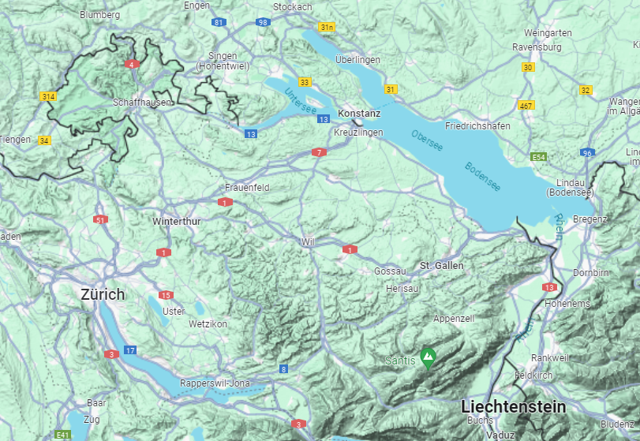
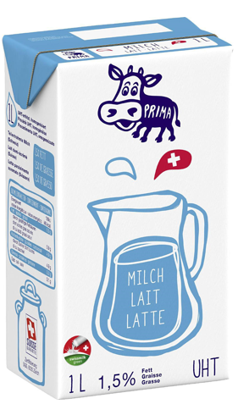
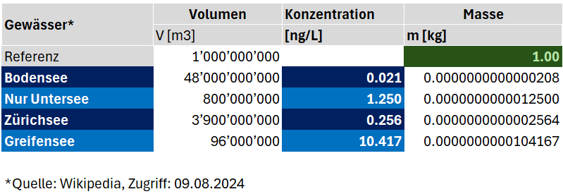
Mikroverunreinigung – Rechenbeispiel
Grössenvergleiche und Konzentrationen
+

Slide 6
Industrieabwasser – gesetzliche Grundlagen
Das Gewässerschutzgesetz definiert zentrale Grundsätze, wie z.B. die Sorgfaltspflicht, das Verursacherprinzip oder das Verschmutzungsverbot.
Die Gewässerschutzverordnung regelt die Einleitung von Industrieabwasser, u.a.:
  Stand der Technik: so wenig Abwasser und Stoffe wie möglich, Trennung von verschmutztem und nicht verschmutztem Abwasser, Verdünnungsverbot.
  Allgemeine Anforderungen mit numerischen Anforderungen (vor allem Metalle und Summenparameter).
  Branchenspezifische Anforderungen

Slide 7
Mikroverunreinigungen – Situation Schweiz
Belastung der Gewässer mit Schadstoffen aus Industrie und Gewerbe hat über die letzten Jahrzehnte deutlich abgenommen.
Mikroverunreinigungen/organische Spurenstoffe aus verschiedensten Quellen sind eine grosse Herausforderung für den Gewässerschutz.
Bundesratsentscheid (2017), Wissensstand zu verbessern und Massnahmen zu prüfen.
Situationsanalyse notwendig zur Beurteilung der aktuellen Lage und zur Feststellung der Themenschwerpunkte für die nächsten Jahre, Übersicht fehlt → Ausarbeitung durch Fachverbände und Gremien.

Slide 8
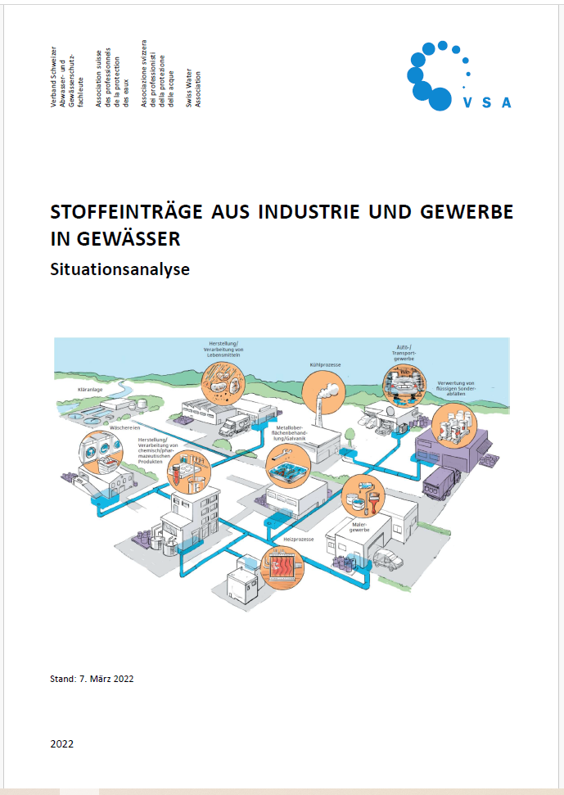
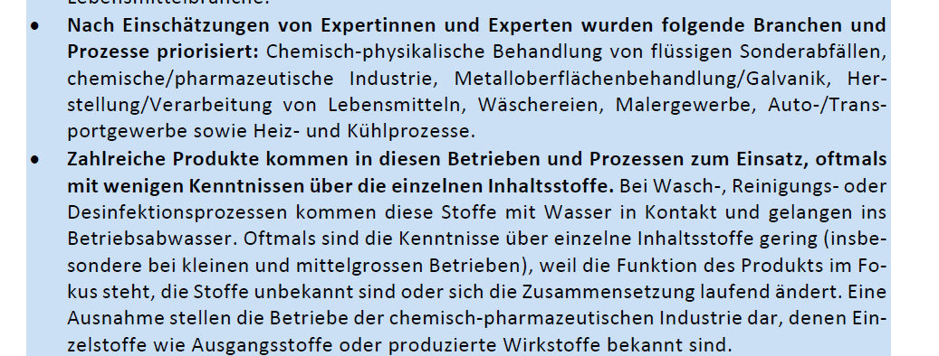


Situation Schweiz – Datenbasis
Kontaktaufnahme zur Branche der Galvanik
https://micropoll.ch/Mediathek/situationsanalyse-stoffeintraege-aus-industrie-und-gewerbe-in-gewaesser/ Zugriff: 16.08.2024

Slide 9
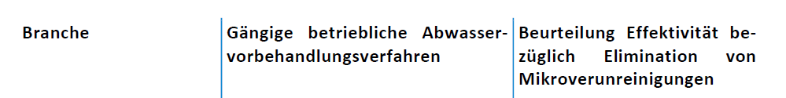
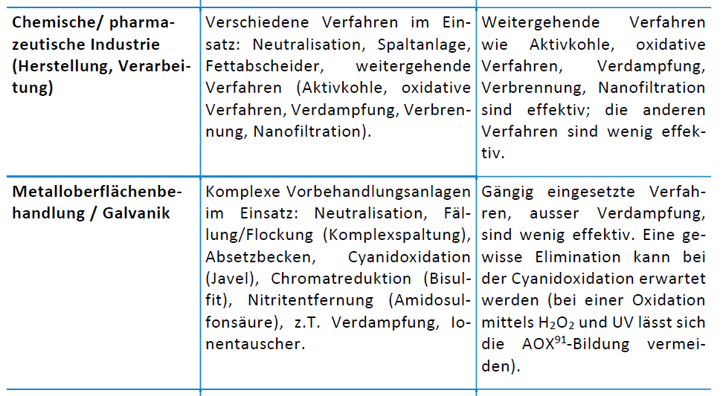








Situation Schweiz – Datenbasis
Bewertung aus Situationsanalyse
Weltweit nur sehr wenig Literatur zu Mikroverunreinigungen aus Galvanikabwässer
Daten müssen erarbeitet werden
Quelle: Wunderlin/Gulde (2022)

Slide 10
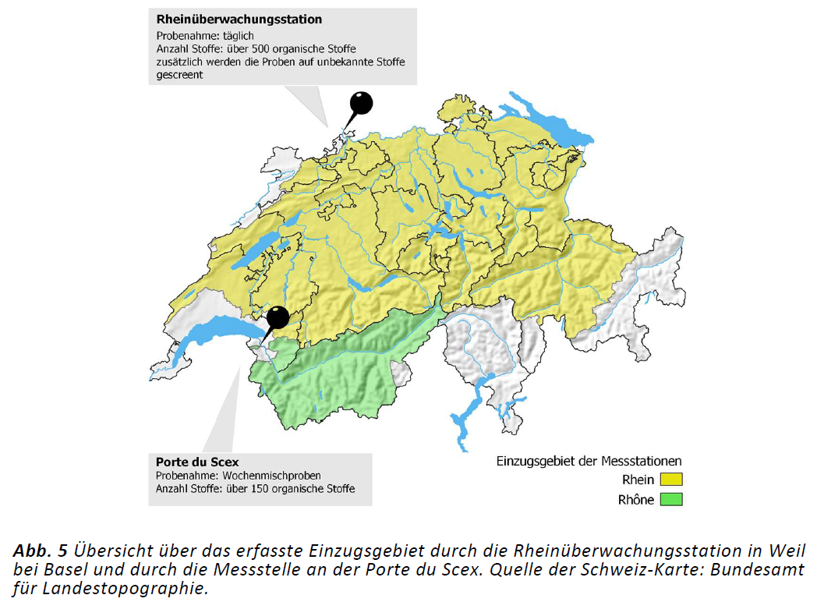
Situation Schweiz - Messstellen
Überwachung von Oberflächengewässer läuft seit Jahren.
Analysenmethoden werden zunehmend sensibler.
EU-weite Anstrengungen analog Programm CH.
Quelle: Wunderlin/Gulde (2022)

Slide 11
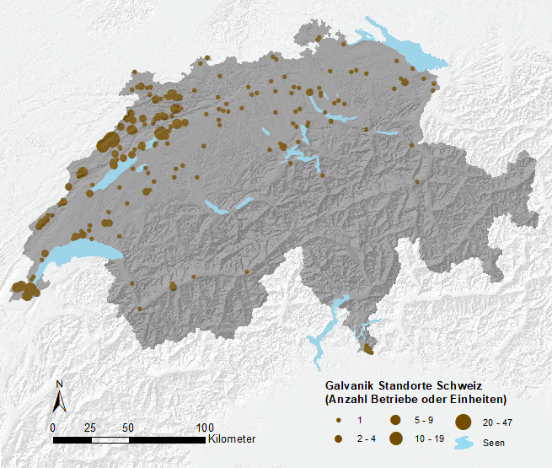
Situation Schweiz - Lokationen
Geographische Zuordnung galvanischer Anwendungen.
Etwa 400 Standorte.
Heterogene Struktur und Grösse der Betriebe.
Chemische und elektrochemische Metalloberflächenbehandlung (zerspanende Verfahren sind hier nicht berücksichtig).
Quelle: Ratschiller (2024)

Slide 12
Branche Galvanik – Erste Schritte
Proaktive Strategie, Konstituierung der Arbeitsgruppe Mikroverunreinigungen (AGMV) innerhalb der SSO-FSTS in 2024, Angliederung an Departement Umwelt, Zuordnung an Paritätische Umweltkommission (PUK).
  Alex Fossati (Präsident), Manfred Beck (Herstellung), Herbert Hauser (Aufbereitung), Marc Vetterli und Offenthaler Dieter (Entsorgung), Cedric Stalder (Beschichtung), Andreas Betschart (Anodisierung), Roland Ratschiller (Techn. Aktuar).
Fokus Tätigkeitsbereiche:
  Gesprächspartner für Behörden, Verbände und sonstige Stakeholder im Zusammenhang mit MV.
  Interessenvertreter der Branche Galvanik.
  Anlauf- und Informationsstelle für betroffene Mitglieder der Trägerverbände agmv@sso-fsts.ch.
  Internationale Vernetzung und Zusammenarbeit.
Infoveranstaltungen bisher:
  2023: VSA an SSO-SFTS (Stiftungsratssitzung).
  2023: SWISSGALVANIC (Vorstandsitzung).
  2024: SGO-Deutschschweiz (GV).
  2024: Informationsschreiben (D, F) auf SSO-Website.

Slide 13
Abwasservorbehandlung – Wirkweise und Inhaltsstoffe
Studie aus 2024 über Wirkweise von galvanischen Additiven über Lebensweg von Galvanik, Abwasservorbehandlung (AVB), ARA bis hin ins Oberflächengewässer.
Art der AVB kann MV beeinflussen.
Bildung von persistenten Transformationsprodukten auch aus Stoffen, welche im Ursprung biologisch abbaubar sind (am Beispiel Glanz-Ni).
Quelle: Ratschiller (2024)

Slide 14
Abwasservorbehandlung – Wirkweise und Inhaltsstoffe
Nicht biologisch abbaubare Ausgangsstoffe am Beispiel Zn/Ni-Prozess.
Mikrobiologie in ARA nur noch einen geringen «Reinigungseffekt» gegenüber MV → Wirkweise Ausbaustufe MV?
Chemische Behandlung (AVB)
Biologische Behandlung (ARA)
Quelle: Ratschiller (2024)

Slide 15
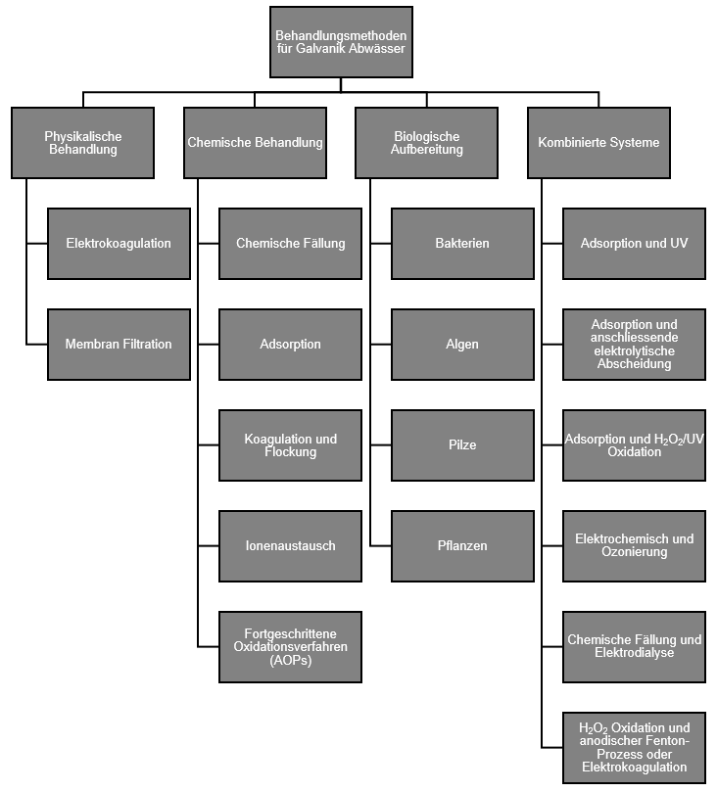
Abwasservorbehandlung – Methoden und Inhaltsstoffe
Genaue Zusammensetzung (Art, Menge) der Inhaltsstoffe in Galvano-Additiven sind dem Verwender nicht bekannt.
Sicherheitsdatenblatt – unvollständige Informationsquelle.
Aktuelle Grenzwerte gem. Gewässerschutzverordnung (GSchV) werden eingehalten.
Sonstige Frachten in Art und Menge sind nicht oder nur wenig bekannt.
Effekt der nachfolgenden kommunalen Abwasserreinigungsanlage (ARA) auf Galvanikabwässer sind wenig bekannt.
Elimination an der Quelle.
Auftrag BAFU: Repräsentative Datenerhebung bei Galvaniken durchführen
Ziel: Datenmaterial zur Bewertung und Verwendung
Quelle: Kamar et al. (2022) verändert

Slide 16
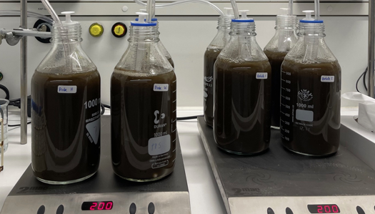
Datenerhebung – mögliche Kriterien / Teilziele
Daten sollen «repräsentativ» für Galvanik Branche sein:
  Grösse der Unternehmen
  Verfahrensvielfalt
  Behandlungsmethoden
  tbd
Messungen sollen wenn möglich «lokalen» Prozess der ARA einbeziehen (AIA-Test) inkl. Reinigungsstufen MV.
Einbezug Datenmaterial von Hersteller Galvanoadditive (Fachfirma).
Ggf. ökotoxikologische Untersuchungen.
Konzeptionierung in 2024.
Probennahme und Messungen ab 2025.
Quelle: Ratschiller (2024)

Slide 17
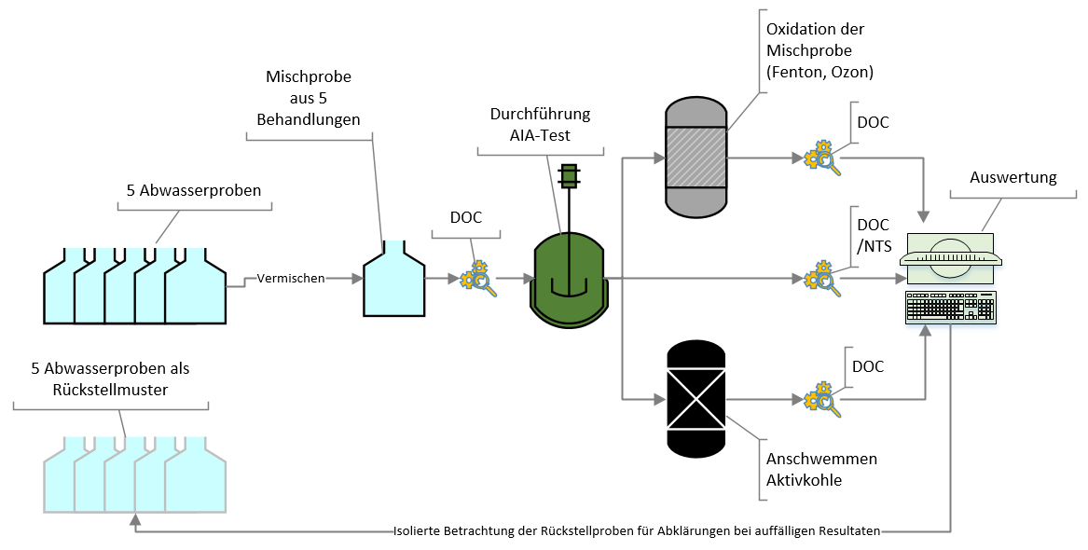
Datenerhebung – mögliche Ansätze
Ausarbeiten der Vorgehensweise:
  Verfahren
  Anzahl
Evaluation repräsentative Galvaniken (Probengeber) und Kontaktaufnahme.
Anonymisierung der Probengeber → teilnehmende Galvanik erhält Detailinformationen.
Erfassung technologischer Stand bei Probengeber.
Vertrauliche Datenaufbereitung.
Mögliche Szenarien für Datenerfassung. Quelle: AGMV intern 2024

Slide 18
Datenerhebung – «informelle Ziele»
Teilnahme und Unterstützung der betroffenen Behandlungsbetriebe (Anwender) und Hersteller chemischer Verfahren als Instrument der proaktiven Steuerung künftiger/latenter Restriktionen.
Erkenntnisgewinn über vorbehandeltes Galvanikabwasser.
Datensammlung für eine weitere sinnvolle Verwendung (Anwender, Rechtsnormen, Vollzug).
Konstruktive und transparente Themenbearbeitung auf Augenhöhe zwischen Behörden und Industrie (analog Sonderlösung ChemRRV (REACH) und Chrom(VI)).
Bei «latent problematischen» Abwässern, gemeinsame Lösungsfindung u.a. mit Prozesshersteller (Fachfirma) und Massnahmenplanung → Verursacherprinzip an der Quelle.
Keine direkte Rückverfolgbarkeit auf beprobte Galvanik, Vertraulichkeit.
Ausgewogenheit im Sinne der Industrie und Umwelt.

Slide 19
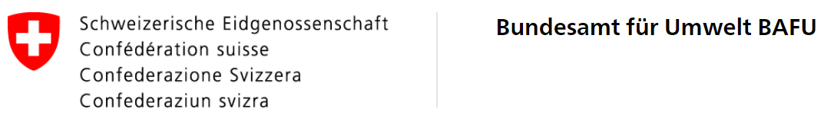
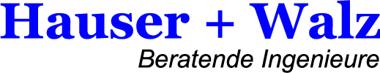





Kommunikation – Interaktionen 1.0
Trägerschaft
Support
Oberflächen-behandlung / Galvanik
Support
pot. Support

Slide 20
Kommunikation – Interaktionen 1.0
Trägerschaft
Support
Oberflächen-behandlung / Galvanik
Support
pot. Support

Slide 21
Recap
Mikroverunreinigungen gelangen mit dem gereinigten Abwasser aus Industrie- und Gewerbebetrieben in die Gewässer – eine Schweizweite Übersicht fehlt.
Heutiger Vollzug funktioniert gut für Stoffe mit numerischen Anforderungen – Mikroverunreinigungen stellen diesen jedoch vor grosse Herausforderungen.
Relevante Branchen und Prozesse sind identifiziert und stehen im Fokus (CH u. EU).
Planung (2024) und Durchführung (2025) Messkampagne Branche Galvanik.
Daten müssen in den jeweiligen Branchen erarbeitet, interpretiert und verwertet werden.
Proaktive und einflussnehmende Zusammenarbeit der Anwender / Branche mit den CH-Behörden und Institutionen auf Augenhöhe als nachhaltiger Erfolgsfaktor.
Bekanntmachung des erarbeiteten Wissens und Ableitung des weiteren Handlungsbedarfs.

Slide 22
Vielen Dank, Q&A
agmv@sso-fsts.ch
roland.ratschiller@electroless.ch
Herbert.hauser@hauserwalz.ch

